Slide 1


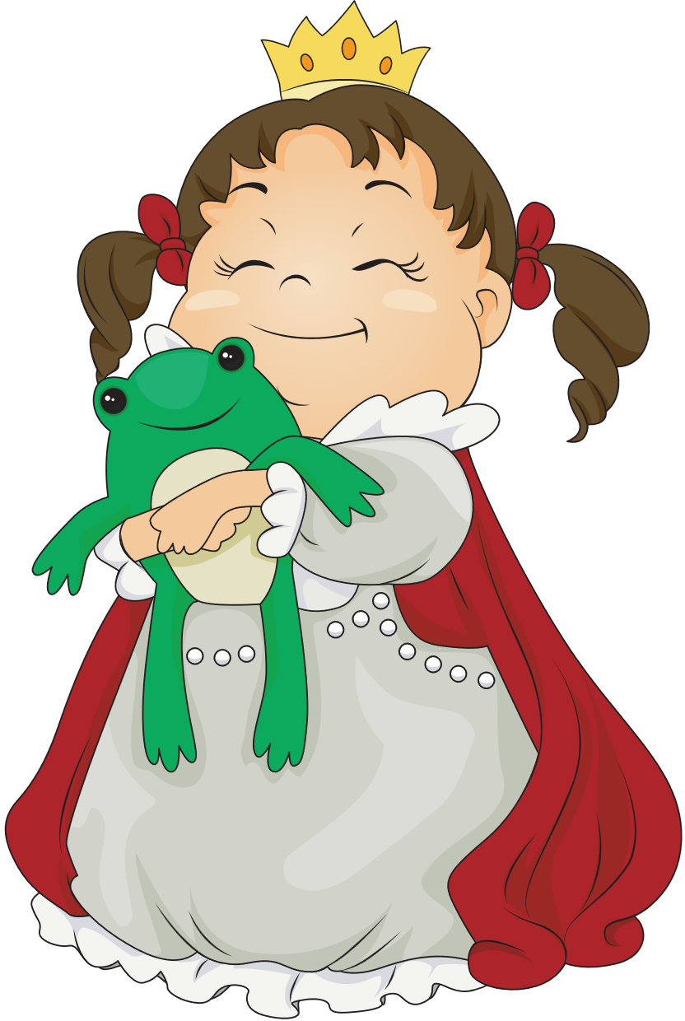



Slide 2




2
Những phép tính nào dưới đây có kết quả bé hơn 8?
49 : 7
48 : 8
30 : 6
54 : 6
72 : 9

Slide 3

Cảm ơn các bạn đã giúp mình!

